Slide 1
Curso Técnico Subsequente em Agronegócio
PROJETO INTEGRADOR II – 2016/2
ESTUDO DA VIABILIDADE TÉCNICA DA PRODUÇÃO DE OVOS DE CODORNA
Formanda em Téc.Agronegócio
Lúcia Helena Lemos
Orientação: Roberto A. Komatsu

Slide 2
ESTUDO DA VIABILIDADE TÉCNICA DA PRODUÇÃO DE OVOS DE CODORNA
INTRODUÇÃO
OBJETIVO
METODOLOGIA
RESULTADOS E DISCUSSÃO
CONCLUSÃO
AGRADECIMENTOS

Slide 3
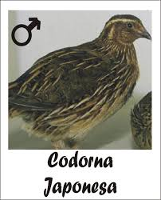
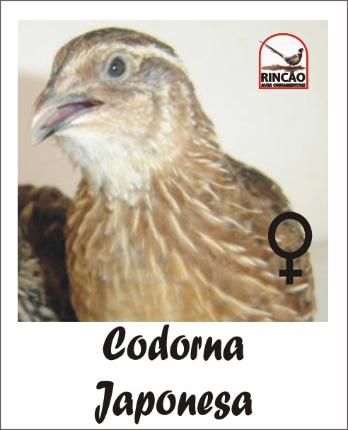
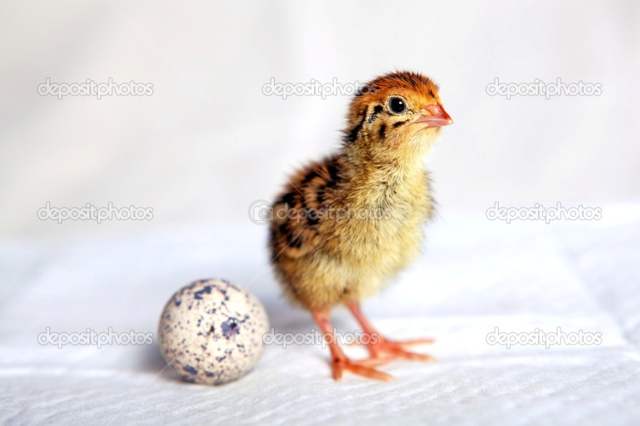
INTRODUÇÃO
. As codornas são originarias da Ásia
. Trazida para o Brasil na década de 60
. Resistente se adaptam a diversas condições ambientais
. Resultado de vários cruzamentos a partir da espécie selvagem Coturnix coturnix

Slide 4
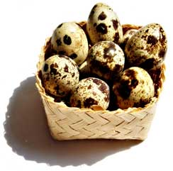
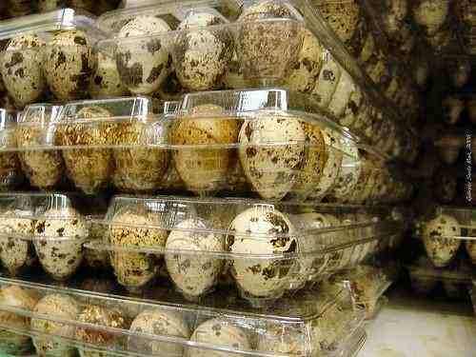
INTRODUÇÃO
PANORAMA DA COTURNICULTURA
. Grande produtividade e Rentabilidade
. Rápido crescimento das aves
. Alta postura
. Baixo consumo alimentar
. Baixo custo de implantação
. Fonte de renda complementar ao pequeno agricultor

Slide 5
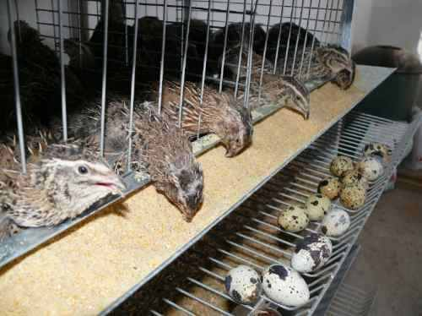
INTRODUÇÃO
PANORAMA DA COTURNICULTURA
Boa alternativa econômica na produção de ovos
Ocupa pouco espaço
Desenvolvimento sexual precoce
Comércio em
desenvolvimento
Na cidade de Lages
não existe
produtor comercial

Slide 6

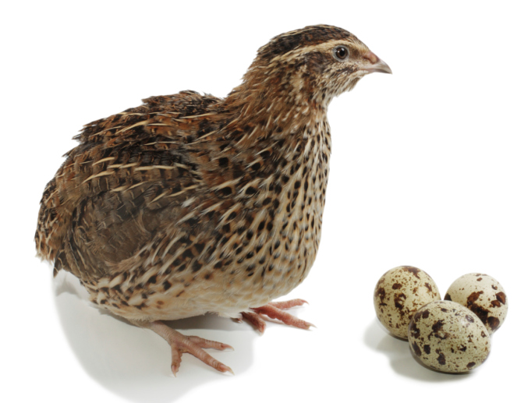
INTRODUÇÃO
Objetivo Geral:
Realizar uma análise de investimento na criação de codornas para produção de ovos em pequena escala, e a viabilidade de implantação da coturnicultura.

Slide 7
METODOLOGIA
Propriedade rural para realização do projeto:
chácara Lagoa Vermelha
propriedade de Maria Aparecida Dambroz
Distrito de Mangueirão, distante 8 km do centro
Lages, Santa Catarina
Período de realização:
ago/2015 a dez/2016
Plano de negócio:
- viabilidade econômica de implantação da produção de ovo de codorna para agricultura familiar em Lages

Slide 8
PLANO DE NEGÓCIO
Definir antes de executar:
. O que fazer
. Prá quem fazer
. Como fazer
A produção e comercialização da produção de ovos de codorna devem estar inscrito na Legislação Especifica
. Registro na junta comercial
. Registro secretária da Receita Federal
. Registro na secretária da fazenda

Slide 9
PLANO DE NEGÓCIO
De posse do projeto economicamente viável:
. Investidor: recurso próprio ou financiamento
ou ainda vender o projeto
Após a implantação do projeto:
. Acompanhamento técnico (Zootecnista ou Méd. veterinário)
. Acompanhamento técnico da gestão da produção e comercialização (Téc. Em agronegócio)

Slide 10
INVESTIMENTO PARA IMPLANTAÇÃO
INVESTIMENTO EM GALPÃO com cobertura de telha de barro: 6 x 3 x 3 m;(alturaxprofundidadexlargura)

Slide 11
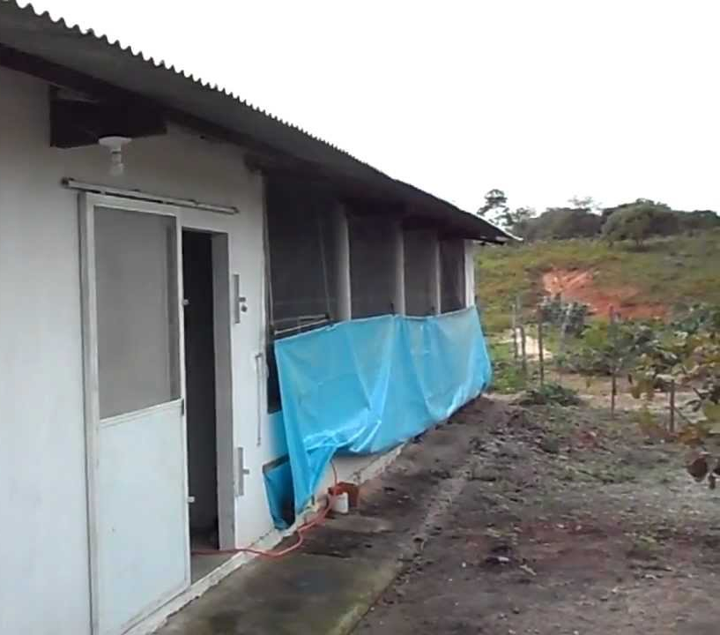
INVESTIMENTO PARA IMPLANTAÇÃO
Galpão com cobertura de telha de barro para início do investimento com aquisição de 1.500 aves com idade de 35 dias

Slide 12
INVESTIMENTO PARA IMPLANTAÇÃO
INVESTIMENTO COM GAIOLAS ARTESANAIS: valores dos itens para construção das gaiolas artesanais para codornas na fase de postura.

Slide 13
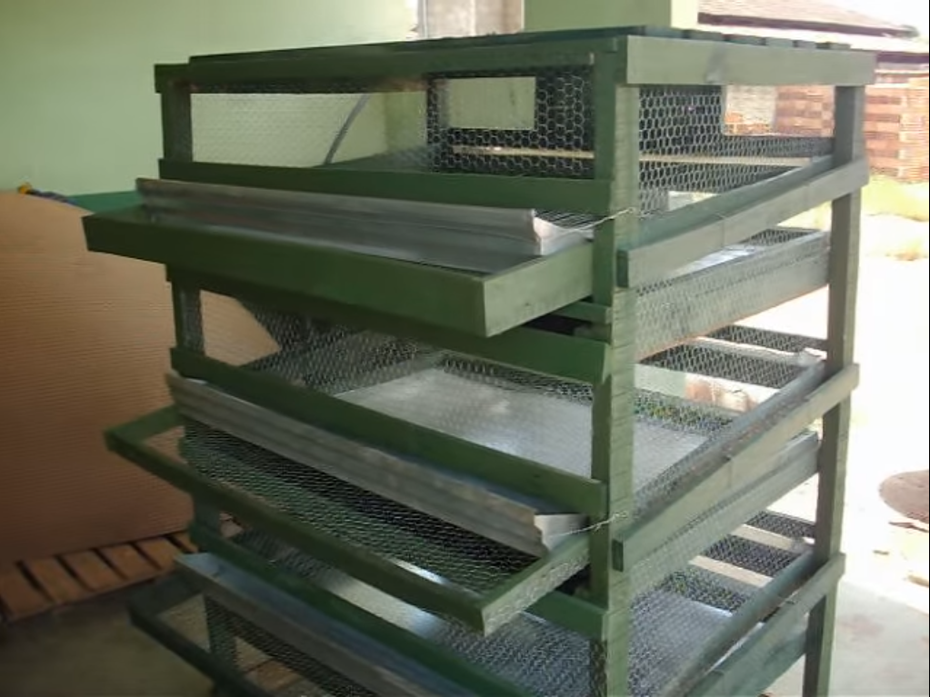
GAIOLAS ARTESANAIS: vista geral
6 Baterias com 5 gaiolas cada – sendo 250 aves por bateria

Slide 14
INVESTIMENTOS NA FASE DE POSTURA
AQUISIÇÃO DE AVES COM IDADE DE 35 DIAS. Preço cotado no município de Lages, Agropecuária Marin
Custos com o consumo de ração em gramas (g) para a fase de pré postura e postura; medicamentos, insumos (água e energia elétrica); e mão de obra.

Slide 15
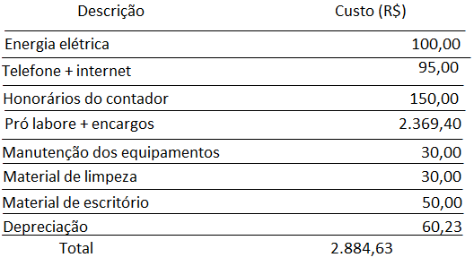
Custos fixos operacionais mensais para produção de 1.500 aves de codorna.

Slide 16
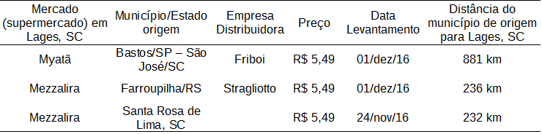
Levantamento de preços da bandeja de ovos de codorna in natura, comercializados no município de Lages, contendo 30 unidades, em três municípios de origem, dezembro de 2016.

Slide 17
RECEITAS
Receita com a venda de ovos
Comércio de carcaça ao fim do ciclo de postura.

Slide 18
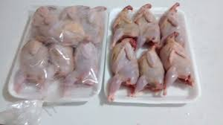
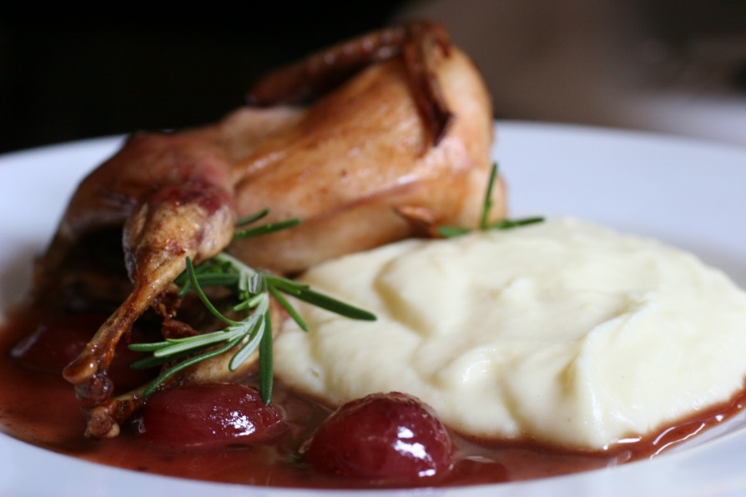
Os ovos serão comercializados em super mercados, restaurantes, feiras
- descarte de carcaças para um frigorífico local

Slide 19
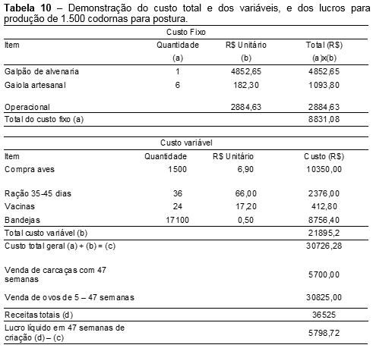

Slide 20
TEMPO DE RETORNO DO INVESTIMENTO PARA PRODUÇÃO DE OVOS DE CODORNA
Tabela 10

Slide 21
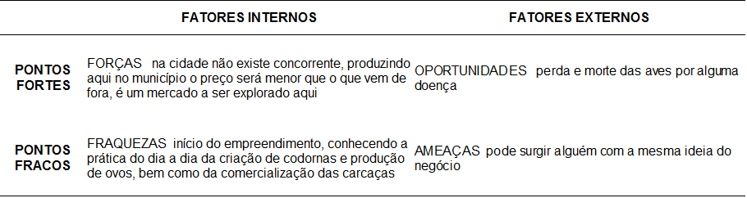
AVALIAÇÃO ESTRATÉGICA

Slide 22
CONCLUSÃO
É viável economicamente produzir ovos de codorna para comércio in natura, com retorno econômico em menos de um ano, ocorrendo no décimo mês o início da recuperação do investimento.

Slide 23
Agradecimentos
Agradeço, primeiramente á Deus, que me deu saúde e forças para concluir este trabalho
Agradeço aos meus professores que me incentivaram todos os dias que estive nesta instituição
Aos meus colegas de classe que participaram direta ,e indiretamente dos trabalhos
E principalmente ao meu orientador ROBERTO KOMATSU , pelo suporte no tempo que lhe coube para correções e incentivos.

Slide 24
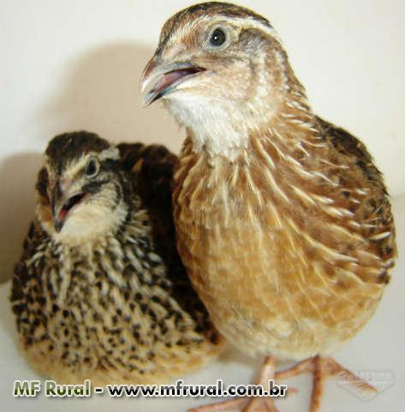
Muito Obrigado

